Slide 1
Отчёт по плану самообразованию: «Сюжетно-ролевая игра в группе раннего возраста»
Подготовила воспитатель группы
“Гномики”
Зимовейская Надежда Михайловна

Slide 2
«Игра - это творческая переработка
Пережитых впечатлений, комбинирование
их и построение из них
новой действительности, отвечающей
запросам и влечениям самого ребенка»
Л. С. Выготский

Slide 3
Игра – основной вид деятельности детей дошкольного возраста.
Сюжетно-ролевые игры в детском саду и дома – это важное средство самовыражения для крохи, проба сил.
Сюжетно-ролевая игра дает возможность ребенку попробовать себя во взрослых ролях, проявить творческий подход в нестандартных жизненных ситуациях, заставляет решать разнообразные задачи, возникающие по ходу «живого» сюжета игры.

Slide 4
Сюжетно-ролевые игры в детском саду, как и на игровой площадке или в квартире, выполняют целый ряд функций:
социально-культурная функция
коммуникативная функция
деятельная функция
функция самореализации

Slide 5
Одна из важных задач воспитания детей – их своевременное умственное и речевое развитие. Восприятие и речь детей формируется в процессе действий с дидактическими игрушками, играми. Во время занятий и игр у ребенка вырабатываются важные качества, необходимые для успешного развития – внимание, самостоятельность, любознательность. В нашей группе дети с удовольствием играют в сюжетно-ролевые игры:
Семья
Больница
Гараж
Автобус
Театр
Строители
Кухня

Slide 6
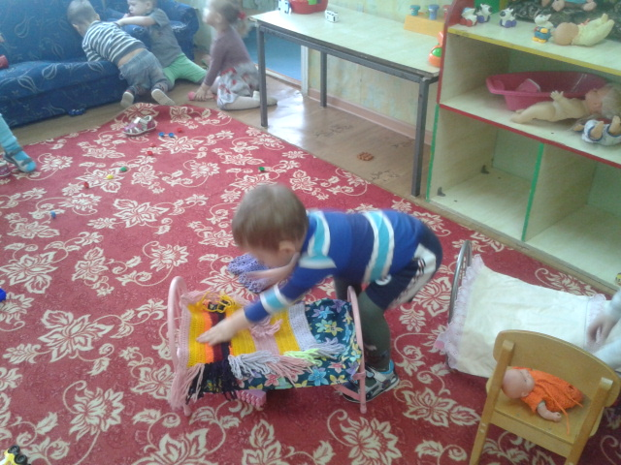
Сюжетно-ролевая игра “Семья”
Задачи:
Формировать умение детей творчески воспроизводить в игре быт семьи

Slide 7
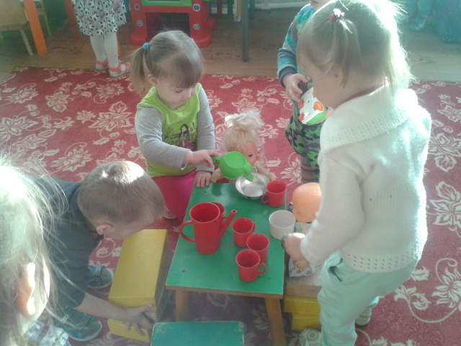
Сюжетно-ролевая игра “Семья”
У меня есть семья - Мама, папа, брат и я. Лучше всех мы живем, Песни громко мы поем.

Slide 8
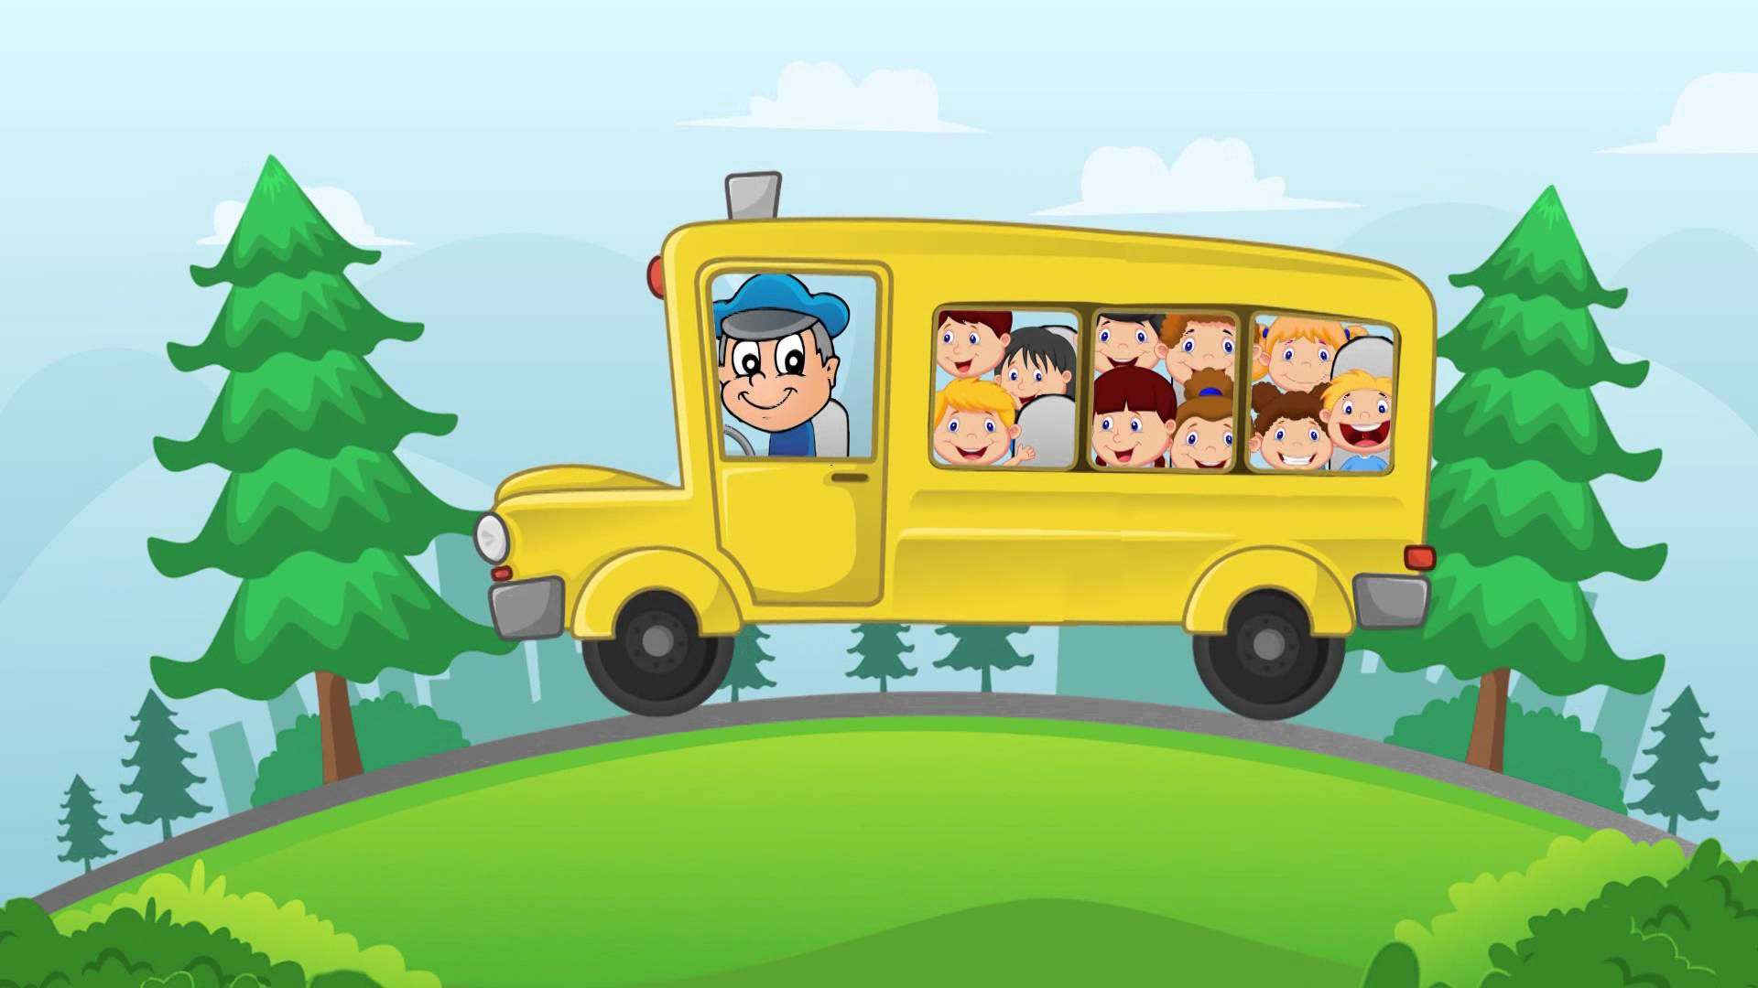
Сюжетно-ролевая игра”Машина на дороге”
Задачи:
Создать условия для получения первичных знаний детей о правилах дорожного движения.
Формировать умение детей устанавливать взаимоотношения в игре.

Slide 9
Сюжетно-ролевая игра”Машина на дороге”
Шуршат по дорогам Веселые шины, Спешат по дорогам Машины, машины.

Slide 10
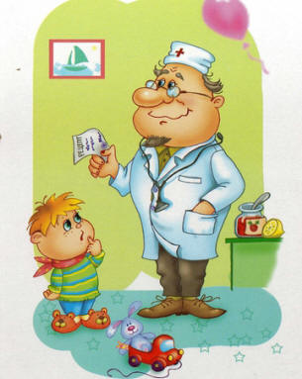
Сюжетно-ролевая игра «Больница»
Задачи:
Формировать умение детей отображать в игре знания об окружающей жизни, показать социальную значимость медицины.
Воспитывать уважение к труду медицинских работников, закреплять правила поведения в общественных местах.

Slide 11
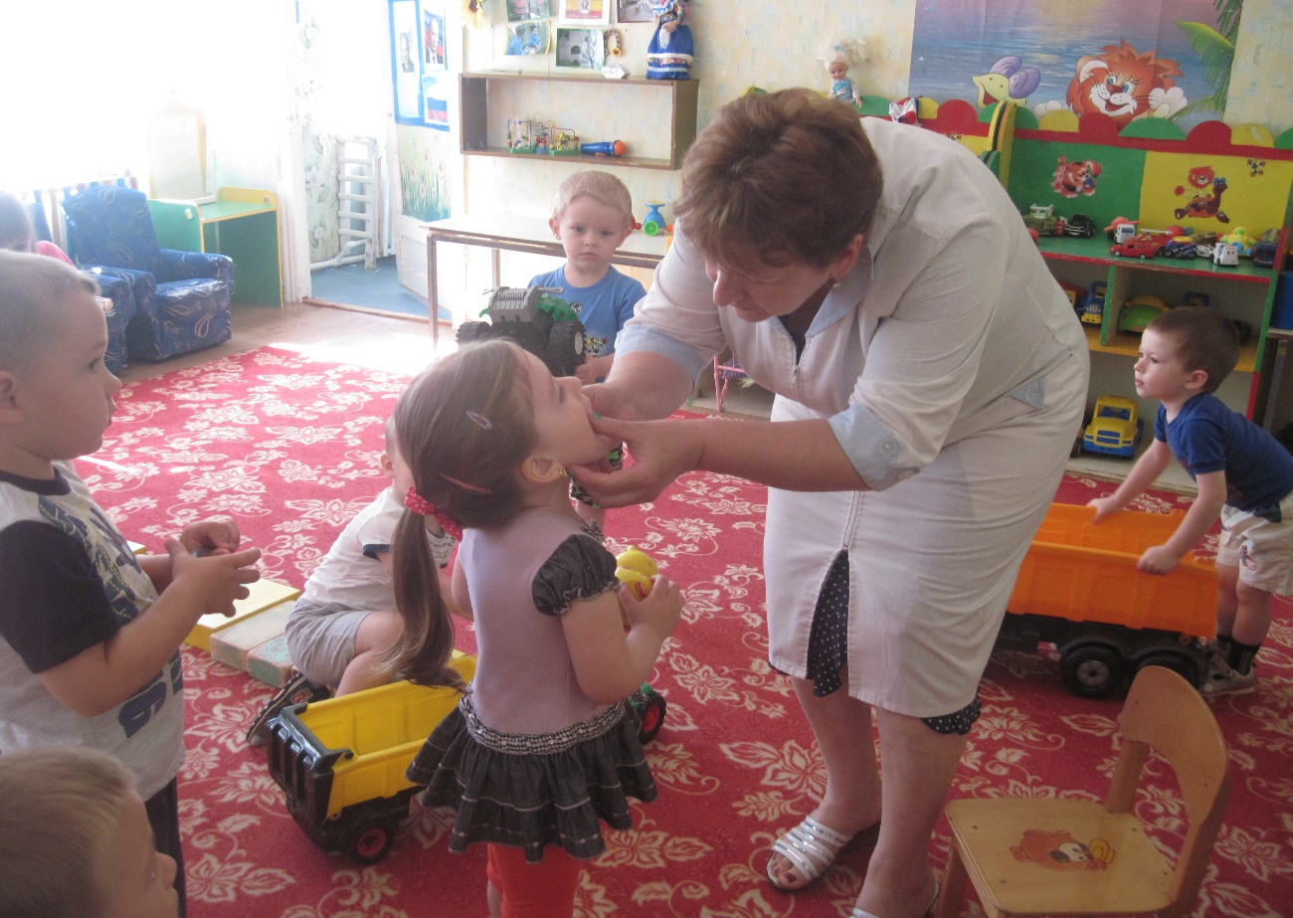
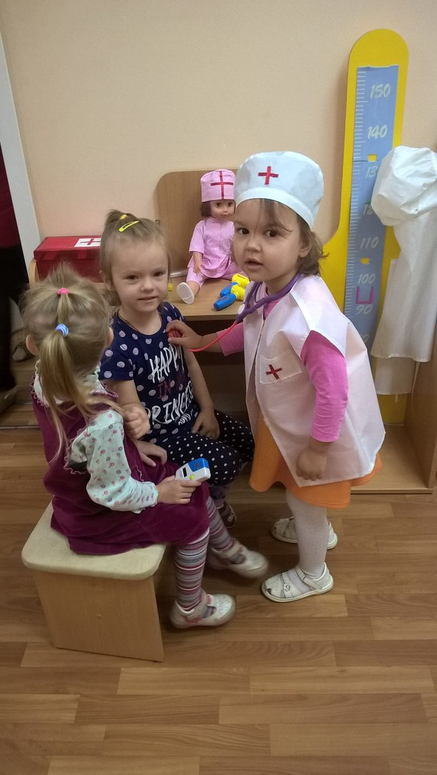
Сюжетно-ролевая игра «Больница»
Всегда внимательно, с любовью Наш доктор лечит вас, ребят Когда поправит вам здоровье – Он больше всех бывает рад.

Slide 12
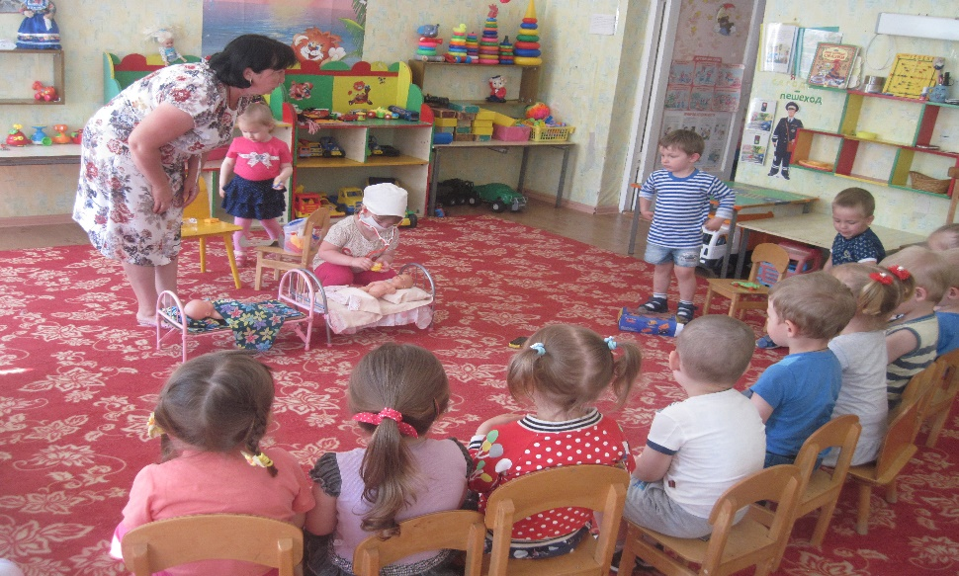
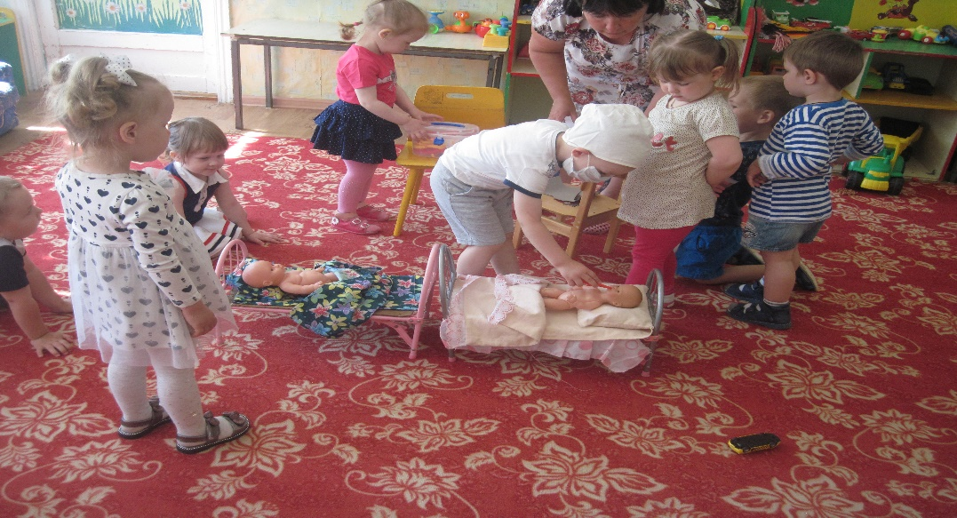
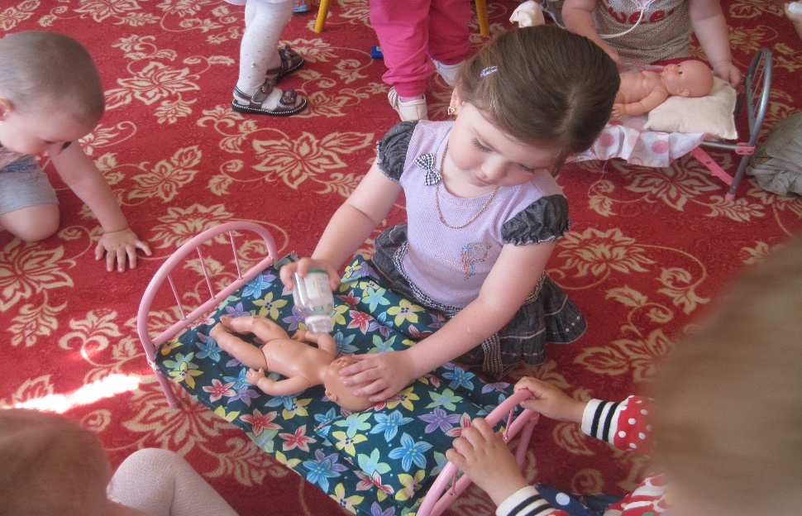
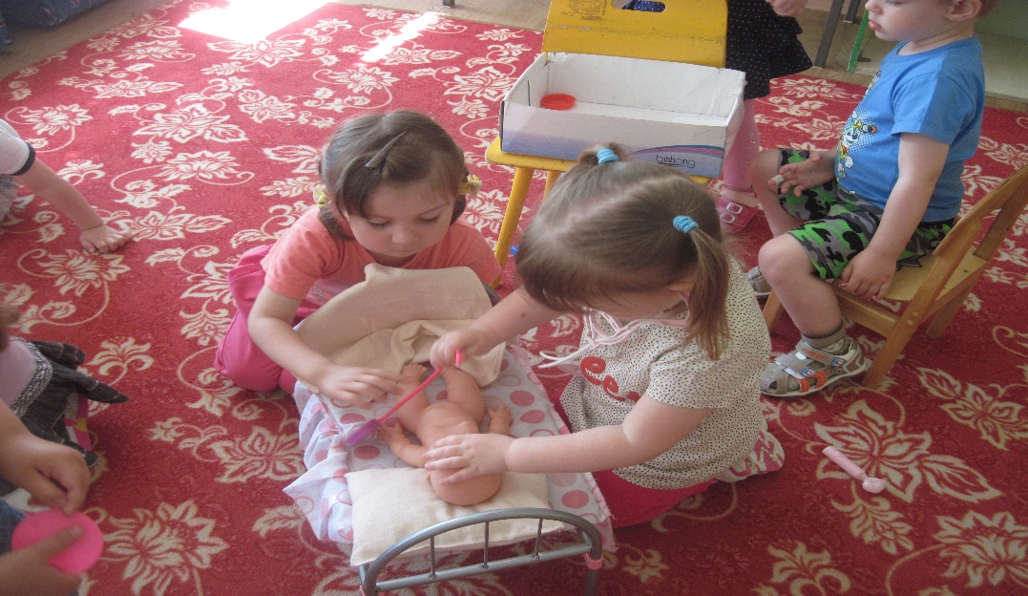
Сюжетно-ролевая игра «Больница»
Лечим кукол

Slide 13
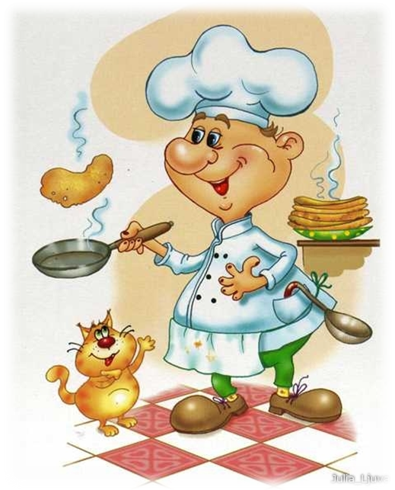
Сюжетно-ролевая игра “Кухня”
Задачи:
Формировать умение детей самостоятельно распределять роли и действовать в соответствии с ролью, учить самостоятельно создавать необходимую среду, закреплять навыки доброжелательного, вежливого общения.
Побуждать детей более широко использовать знания об окружающей жизни

Slide 14
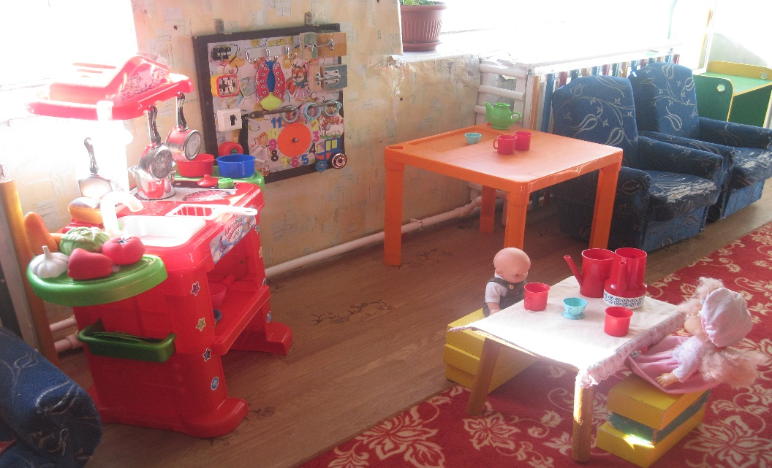
Сюжетно-ролевая игра “Кухня”
В кухне повсюду мы видим посуду: кастрюли и ложки,
Ножи, поварёшки, тарелки и блюдца. Плиту и духовку.

Slide 15
Спасибо за внимание

